Slide 1
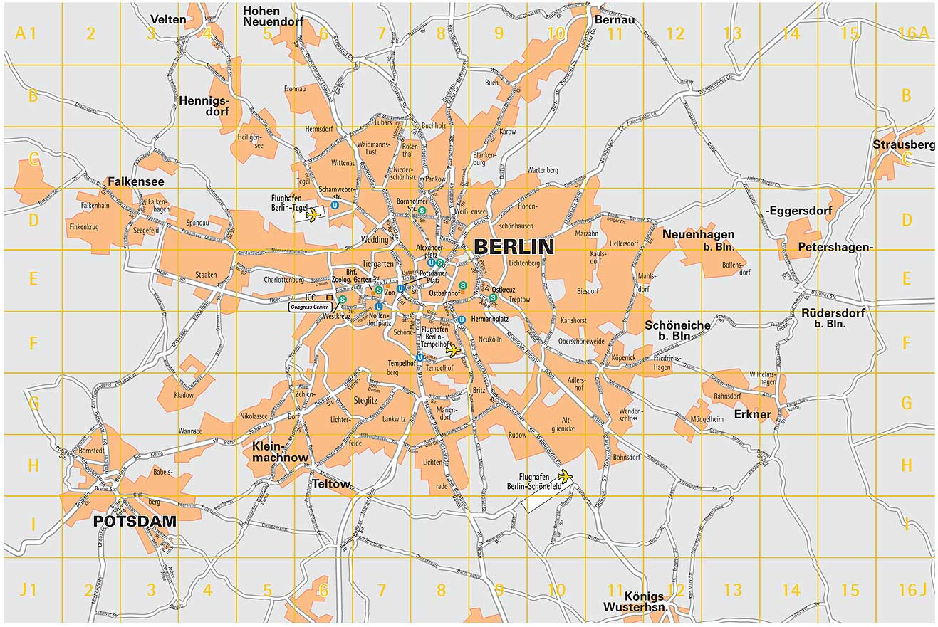
Weronika Tarasowa

Slide 2
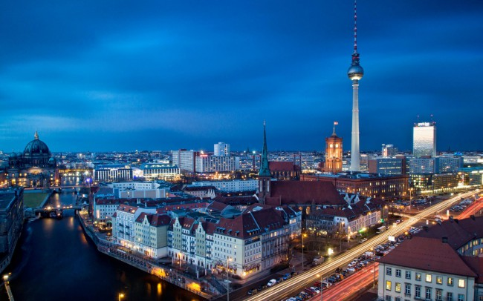
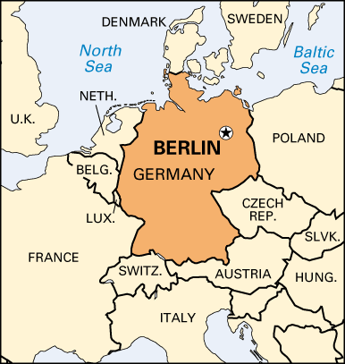
Berlin ist die Hauptstadt Deutschlands. Berlin ist eine Stadt und auch ein Bundesland, wie Hamburg oder Bremen. Mit rund 3,5 Millionen Einwohnern ist Berlin die zweitgrößte Stadt der EU.

Slide 3
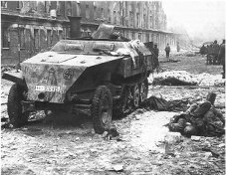
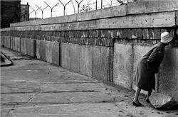
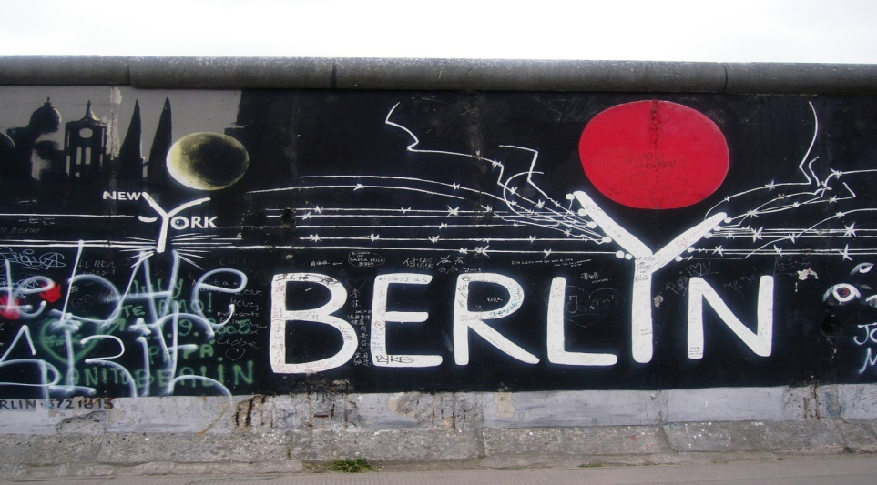
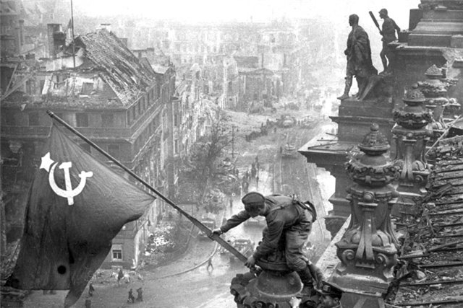
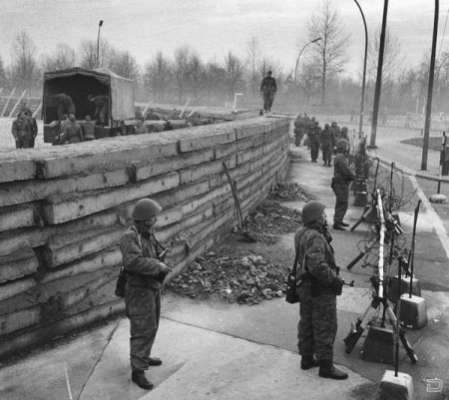
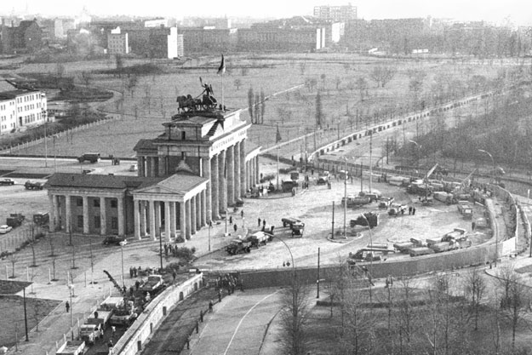
Die Stadt Berlin hat eine sehr reiche Geschichte. Es wurde im 13. Jahrhundert gegründet.
Vor dem Zweiten Weltkrieg war es Verkehrsknotenpunkt und Handelszentrum von Deutschland. Während des Krieges wurde Berlin sehr stark zerstört, dann aber schnell wiederaufgebaut. Von 1948 bis 1990 war Berlin in Ost und West­Berlin geteilt.

Slide 4
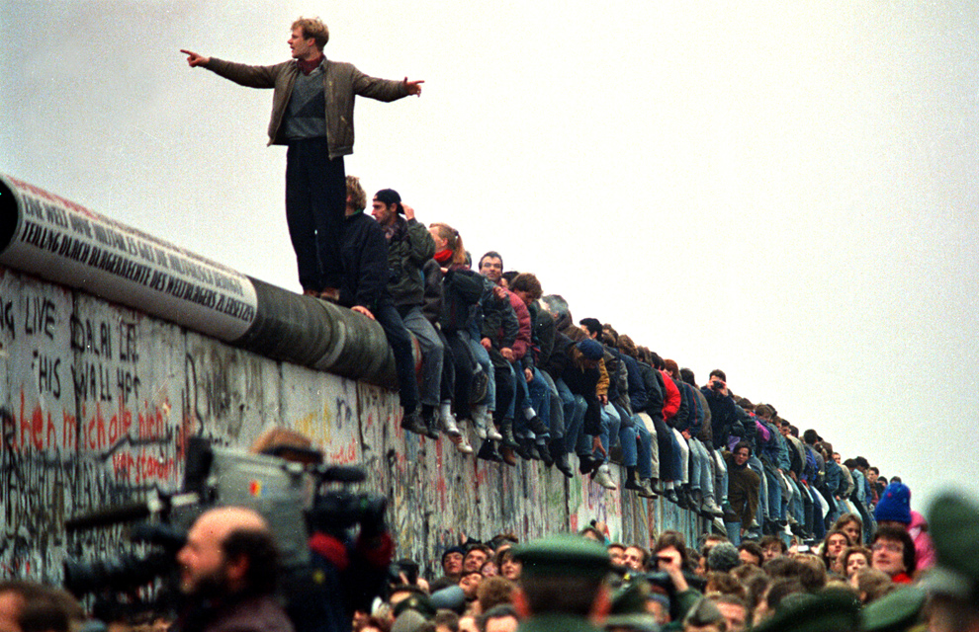
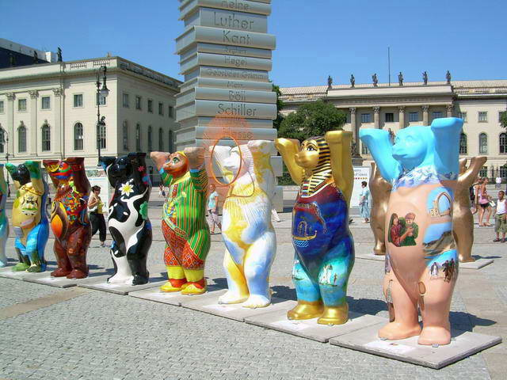
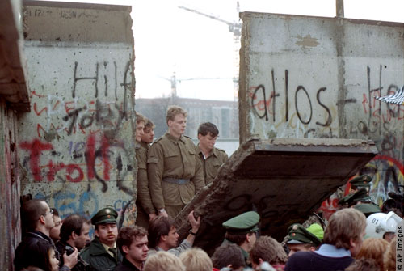
Nach dem Fall der Mauer 1989 und nach der Wiedervereinigung 1990 wurde Berlin wieder Hauptstadt des Landes.
Berliner Wappen ist schön. Auf dem Wappen ist ein Bär. Es ist sehr groß.

Slide 5
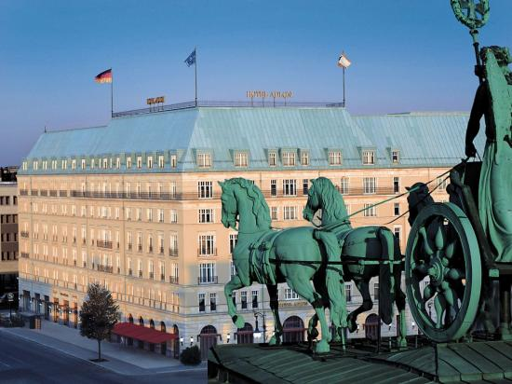
Berlin ist auch ein sehr wichtiges kulturelles und wissenschaftliches Zentrum der Europäischen Gemeinschaft. Berliner Forschungszentren, Universitäten, Museen und Theater sind weltbekannt.

Slide 6
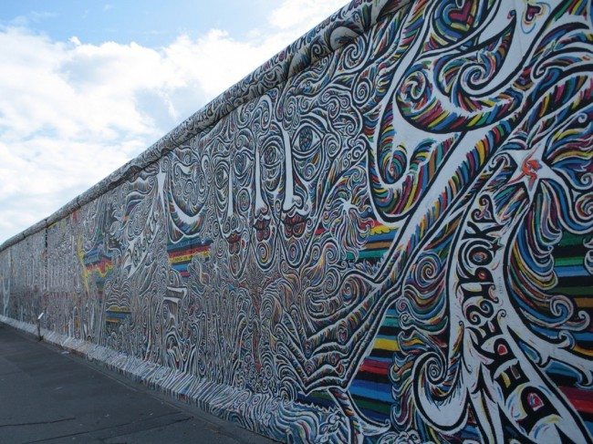
Mauer

Slide 7
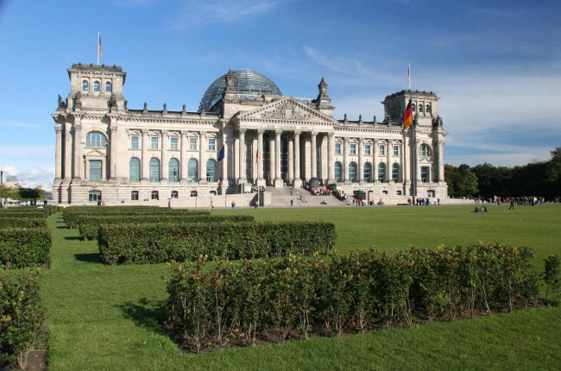
Der Reichstag

Slide 8
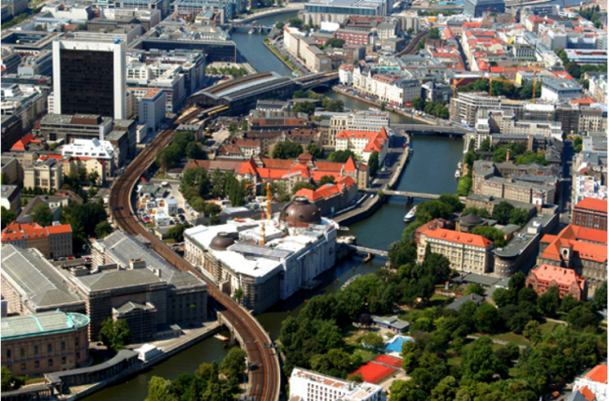
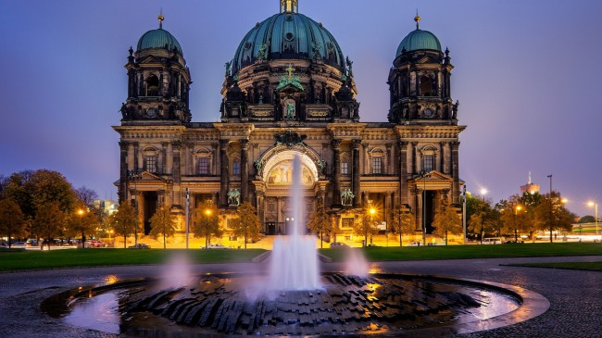

Slide 9
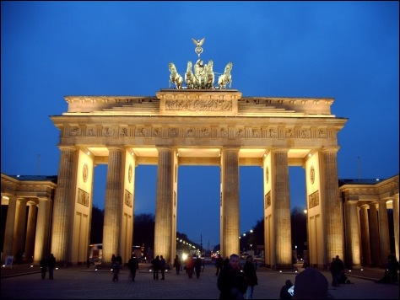
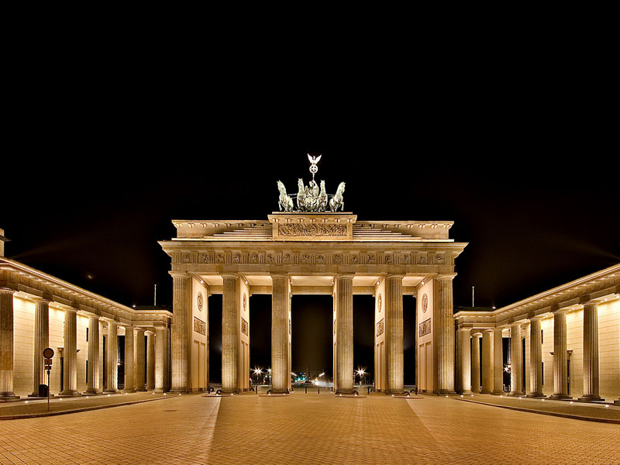
Die Tag und Nacht geöffnete Metropole ist heute eine Stadt von Weltrang. In Berlin ist immer viel los. Hier findet jeder etwas für sich.

